Slide 1
Projet musical
La voix de mon choeur

Slide 2
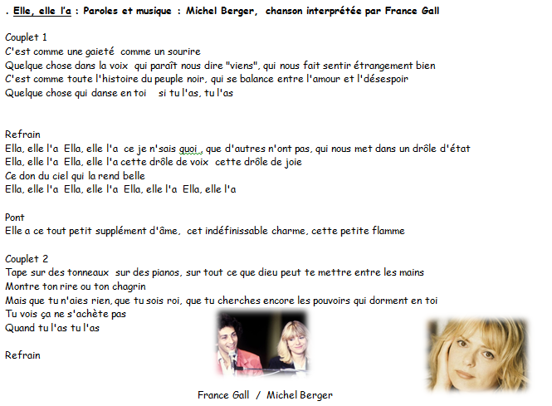

Slide 3
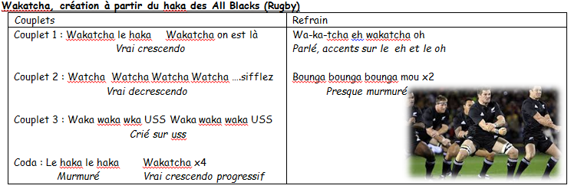

Slide 4
